Slide 1










Веселые гласные

Slide 2
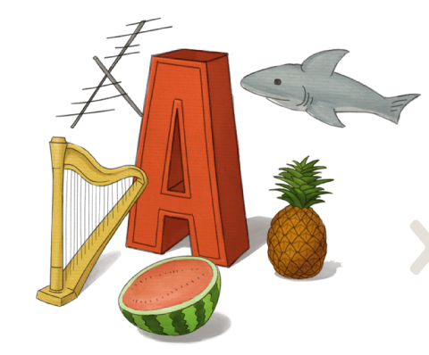
Вот два столба наискосок,
А между ними – поясок.
Ты эту букву знаешь? А?
Перед тобою буква А.

Slide 3

На дворе - такая жалость!-
Наша лесенка сломалась.
Наша лесенка сломалась,
Буква Е зато осталась.

Slide 4

Е и Ё – родные сестры,
Различать сестер непросто.
Но у буквы Ё две точки,
Словно в лесенке гвоздочки.

Slide 5
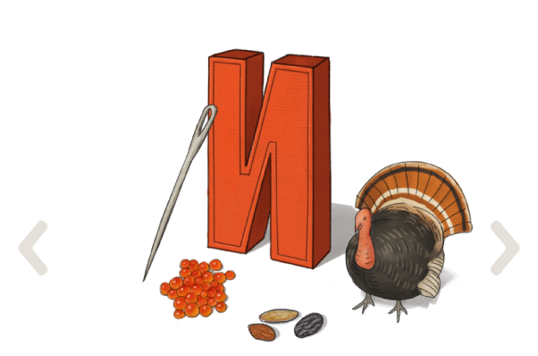
Буква И наискосок
Примеряла поясок.
Снизу вверх его тянула –
К правой ножке пристегнула.

Slide 6
В этой букве нет угла,
Оттого она кругла.
До того она кругла,
Покатиться бы могла.

Slide 7
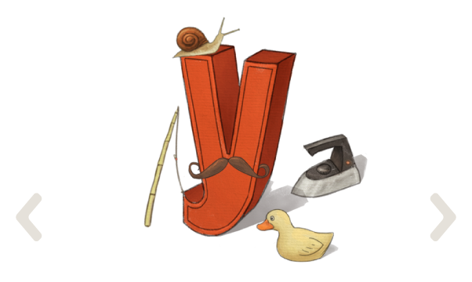
Удобная буква!
Удобно в ней то,
Что можно на букву
Повесить пальто.

Slide 8
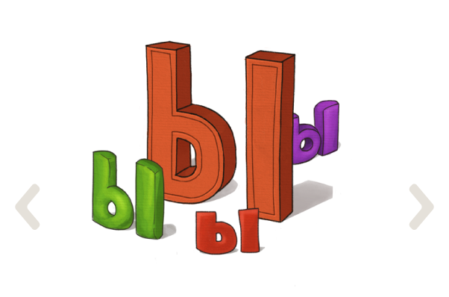
Букву Ы спросили мы:
«Вы во сне видали сны?»
А ответ нам был такой:
«Грызли мыши сыр с дырой».

Slide 9
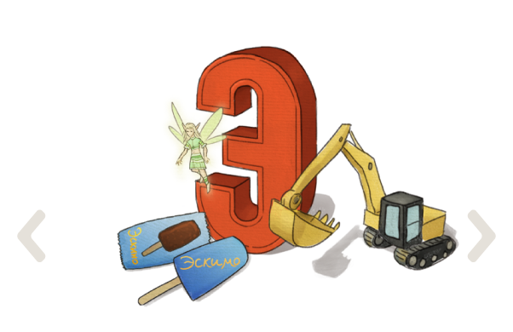
Буква Э на С дивится,
Словно в зеркало глядится.
Сходство есть наверняка,
Только нету языка!

Slide 10
Чтобы О не укатилось,
Крепко к столбику прибью.
Ой, смотри-ка,
Что случилось:
Получилась … буква Ю.

Slide 11
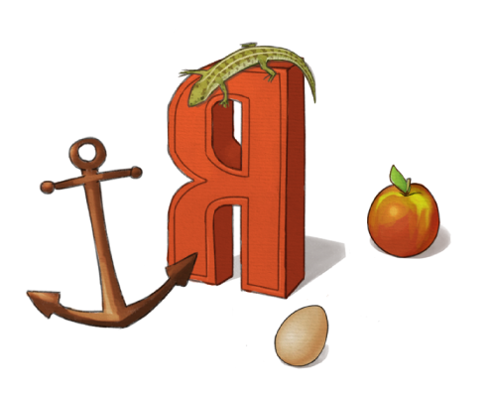
Каждый знает:
Буква Я
Самая хвастливая.

